Slide 1

Anatomie et Physiologie dans le Yoga
Dr Irene Clavijo
Novembre 2022

Slide 2
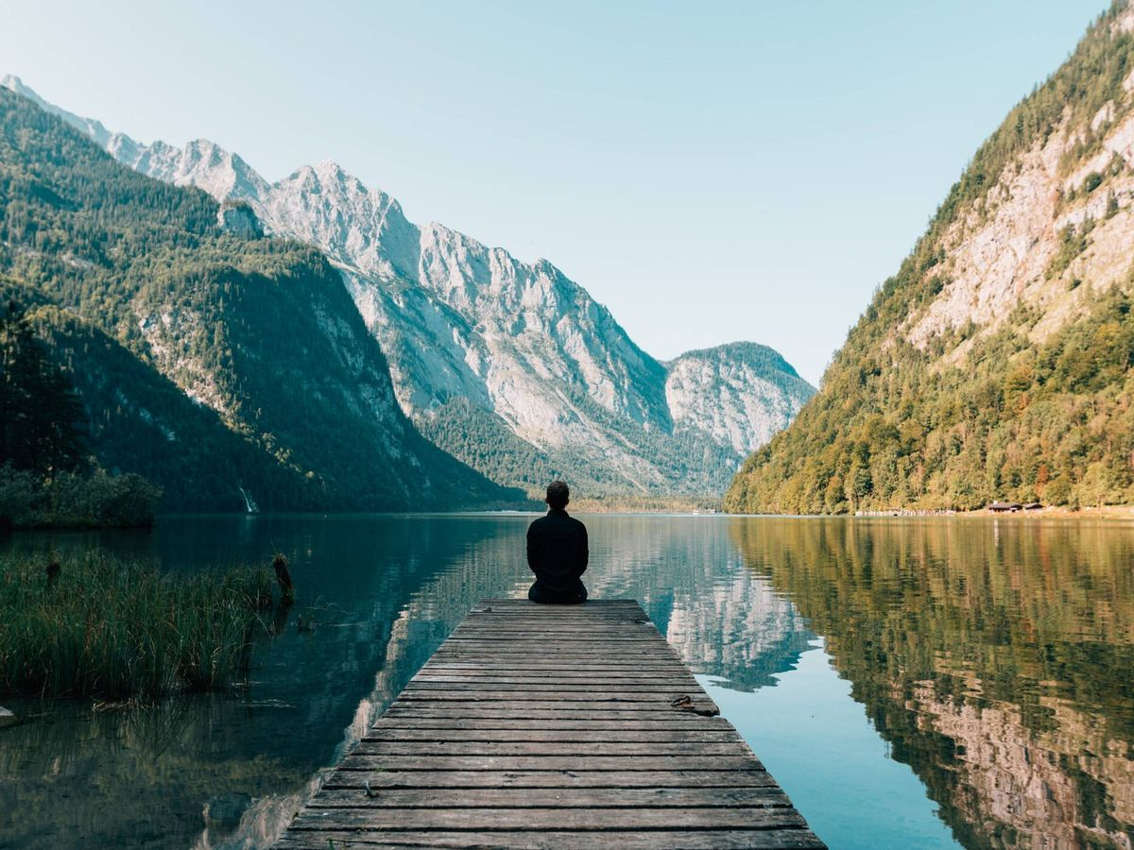

Organisation
4 séances zoom théorie
1 séance zoom questions réponses
1 journée en presentielle plutôt pratique
1 quizz

Slide 3
Qu’est-ce que l’anatomie représente pour vous en tant que pratiquants de yoga et futurs professeurs ?
Qu’est-ce que vous voulez savoir en anatomie ?

Slide 4
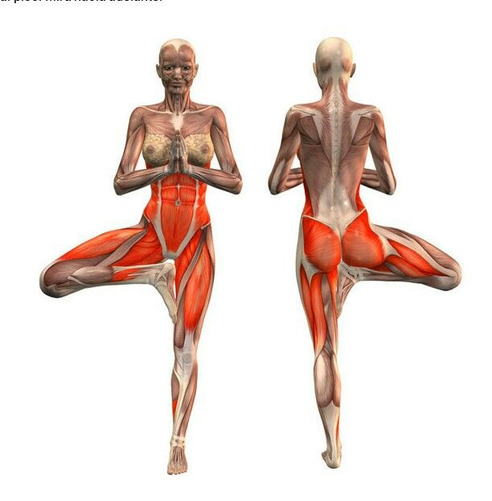
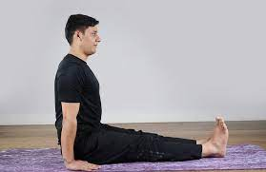
¿ Pour quoi l’anatomie et la physiologie ?
COHÉRENCE
RIGUEUR
MIEUX PRATIQUER, PROGRESSER
SÉCURITÉ
MEILLEURE COMPRÉHENSION effets sur l’organisme

